Slide 1
乒乓專案管理
0652050 林立凱

Slide 2
目錄 1.基本遊戲分析 2.專案需求 3.專案分析

Slide 3
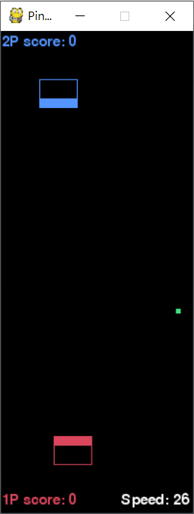
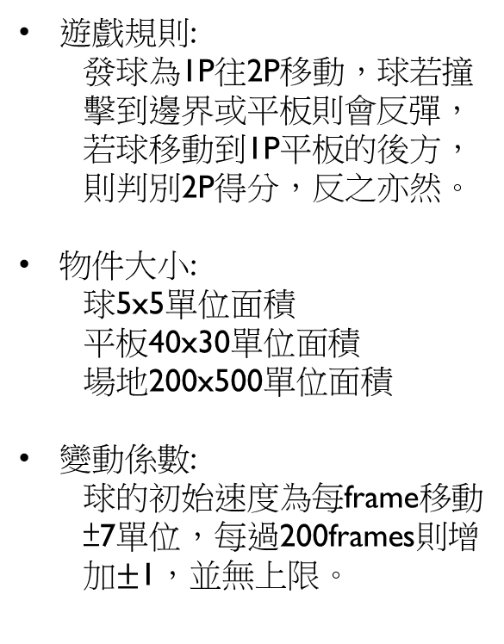
基本遊戲分析
0
遊戲規則:
發球為1P往2P移動，球若撞擊到邊界或平板則會反彈，若球移動到1P平板的後方，則判別2P得分，反之亦然。
物件大小:
球5x5單位面積
平板40x30單位面積
場地200x500單位面積
變動係數:
球的初始速度為每frame移動±7單位，每過200frames則增加$±$1，並無上限。
2P平板Y座標80
(擊球面座標)
Y軸長度為500單位長度
1P平板Y座標420
(擊球面座標)
500
0
200
X軸長度為200單位長度

Slide 4
需求 1.平板能夠正確擊球 2.能利用角度將球打去角落 3.速度到達30以前不出錯 4.擊球後回去中心點

